Slide 1
Σοφία Βάρναλη ΠΕ87.06

Slide 3
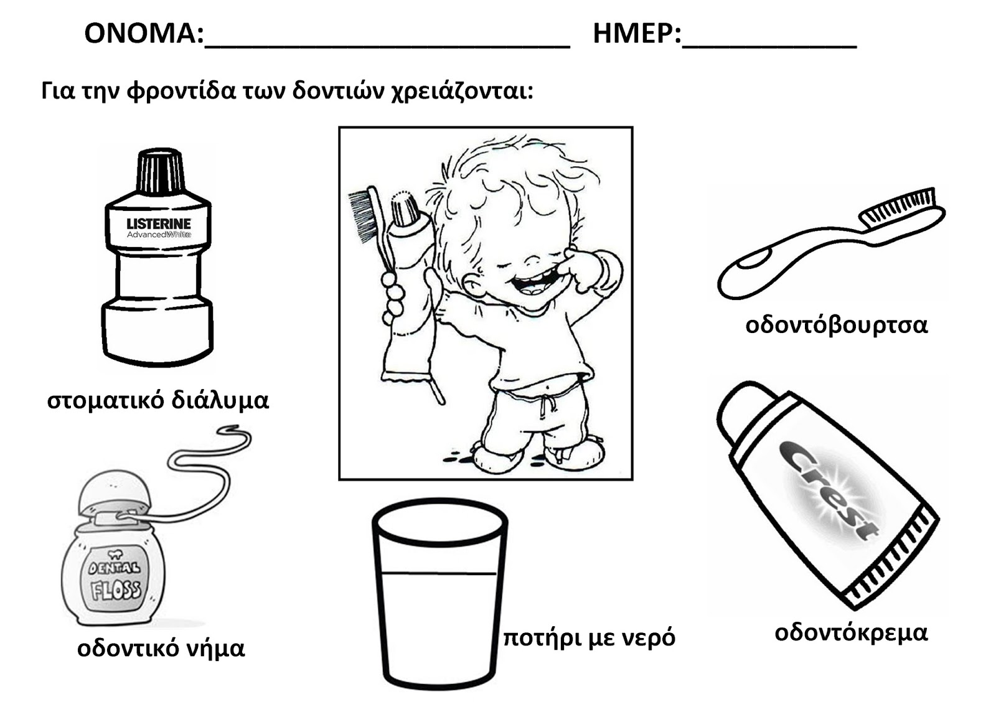

Slide 4
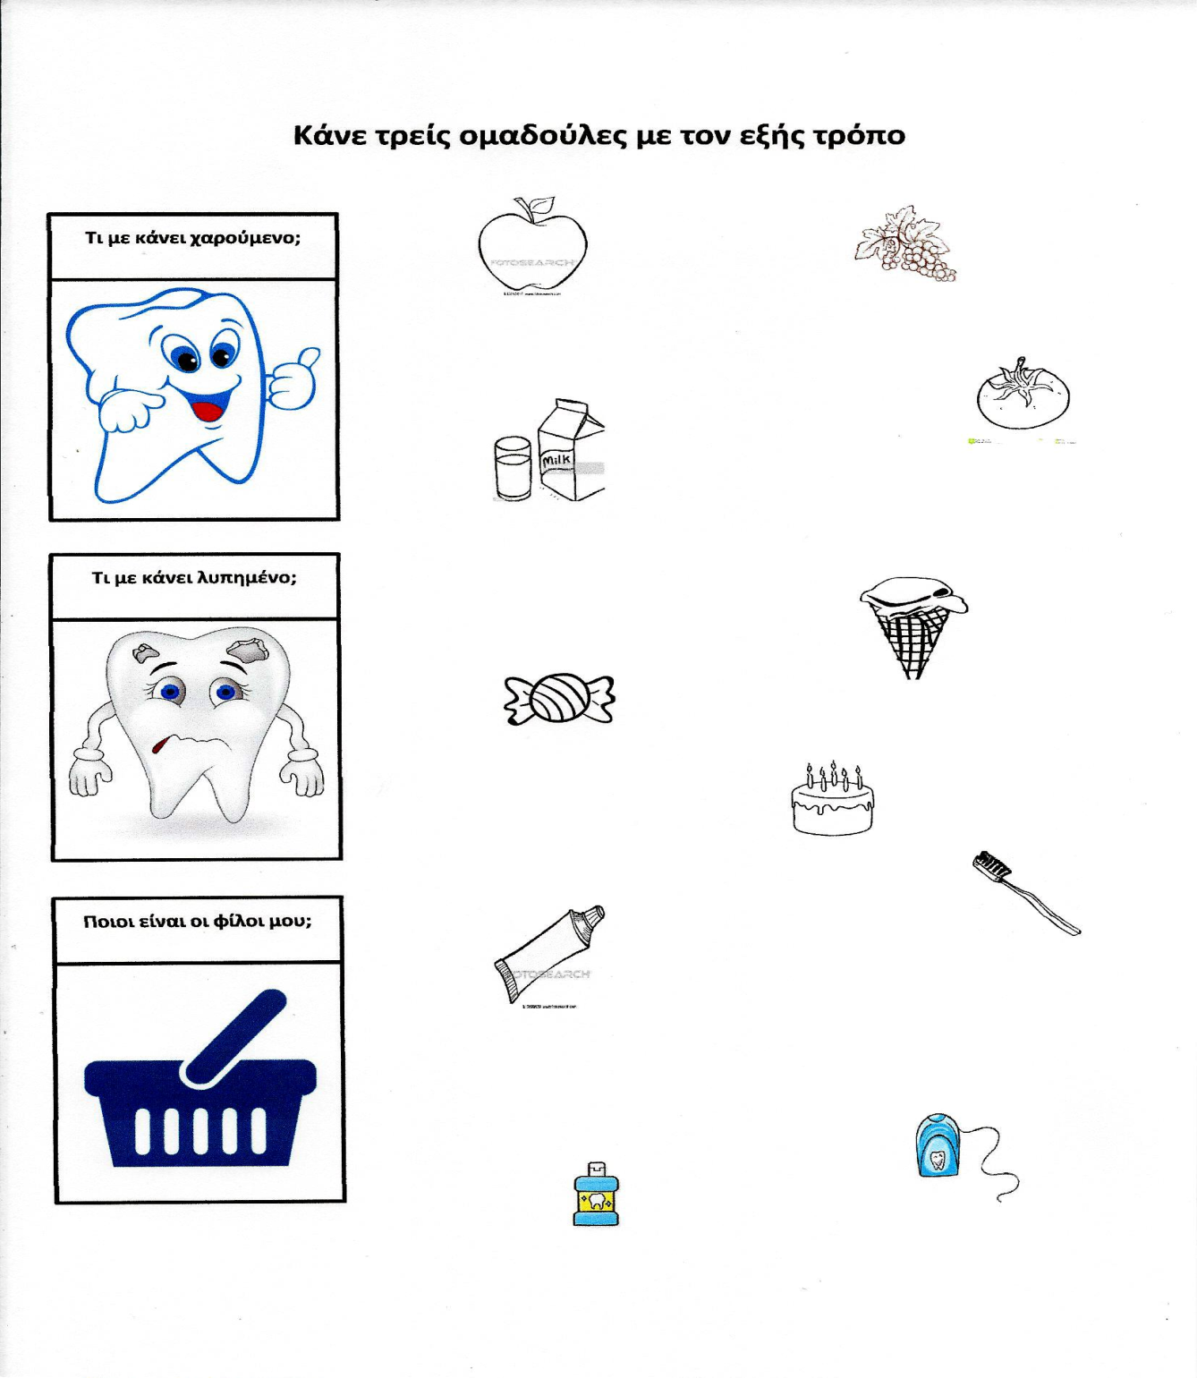

Slide 5
Μπορείς να βρεις από περιοδικά και να κολλήσεις μέσα στο στόμα τις τροφές που κάνουν καλό στα δόντια;

Slide 6
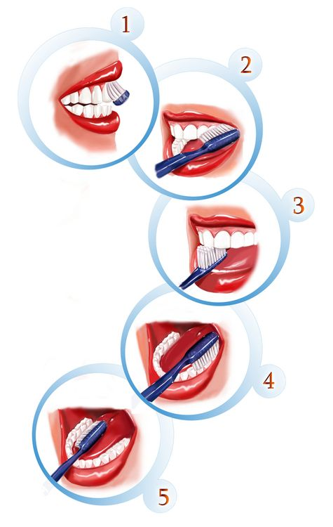
Οδηγίες για το πώς πλένουμε τα δόντια

Slide 7
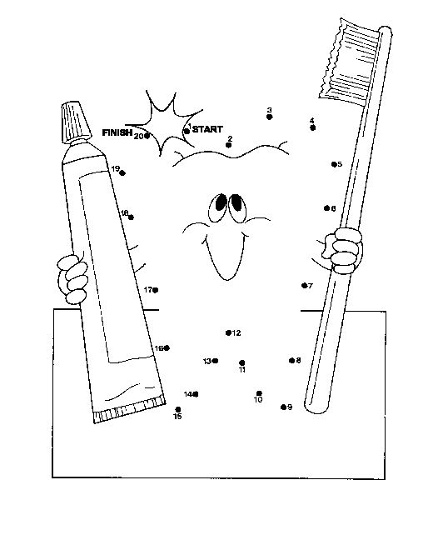
Μπορείς να ενώσεις τις τελίτσες με τους αριθμούς;

